Slide 1
Джордано Бруно
італійський філософ і поет, засновник сучасної філософії

Slide 2
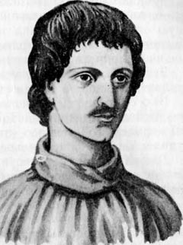
Джордано Бруно народився в 1548 році в невеликому містечку біля Неаполя. Освіту він здобув у монастирській школі. У 1565 році Бруно став членом Домініканського ордену, а через 5 років прийняв сан священика.

Slide 3
У 1576 році Джордано звинуватили в єресі, тому він втік за межі Італії, постійно переїжджав з одного міста в інше. В цей період він працював над своїми науковими працями і паралельно читав лекції в різних навчальних закладах.

Slide 4
Уявлення про Бога
Уявлення про Бога можна скласти вивчаючи Природу. Він знаходиться в усьому, що сприймається нами, і в усьому, що лежить за межею нашого сприйняття. Таким чином, об'єктом філософії в творах, стає споглядання єдності природи.
Сповнений надією на майбутнє, він бачив попереду можливість появи певної філософської релігії, яка б замінила усі культи і об'єднала людство.

Slide 5
Вплив
Бруно цікавився філософією і був знавцем астрономії . Він написав ряд книг . У своїх творах Бруно звертався до імені Гермеса Трисмегіста. Великий вплив на Бруно мали вчення Коперника .

Slide 6
Уявлення про Всесвіт
Бруно стверджував, що Всесвіт нескінчений і існує незліченна кількість світів.
Про нашу Сонячну систему він образно висловлюється як про маленький атом, що розвивається і пересувається серед нескінченної кількості йому подібних всередині великого живого організму — нашого Всесвіту, що не має ані початку, ані кінця. Наш Всесвіт складається не лише з клітин-галактик, але також із великої кількості паралельних світів, що постійно трансформуються; в них виявляється нескінченна кількість форм життя і принципів еволюції.

Slide 7
У 1592 році Джордано Бруно запросили до Венеції. Але, зраджений, Бруно був заарештований і переданий суду інквізиції. Завершували слідство у справі Бруно римські інквізитори. Вченого звинуватили у богохульстві та аморальній поведінці по відношенню до догматичної теології. Оскільки Джордано Бруно відмовився Казнь Джордано Бруно визнавати свої ідеї помилковими, його засудили до смерті.

Slide 8
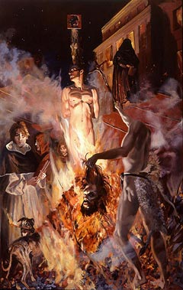
17 лютого 1600 року Бруно прилюдно спалили на багатті на одній з римських площ. Джордано Бруно залишив по собі кілька робіт, найважливішими серед яких визнані «Про причину, початок і єдине» і «Про нескінченність, Всесвіт і світи

Slide 9
Спасибі за перегляд

